Slide 1
Сайты о памяти погибших в ВОВ

Slide 2
Сегодня развитие современных технологий сделало шаг вперед и можно найти, любую информацию. Каждый житель России может с помощью официального сайта узнать об участниках Второй Мировой Войны, периода 1941-1945 гг. на специальных ресурсах, благодаря которым можно отыскать без вести пропавших солдат и ветеранов войны, которые живы до сих пор. Стоит отметить, что это полезные ресурсы, которыми пользуются многие люди.

Slide 3
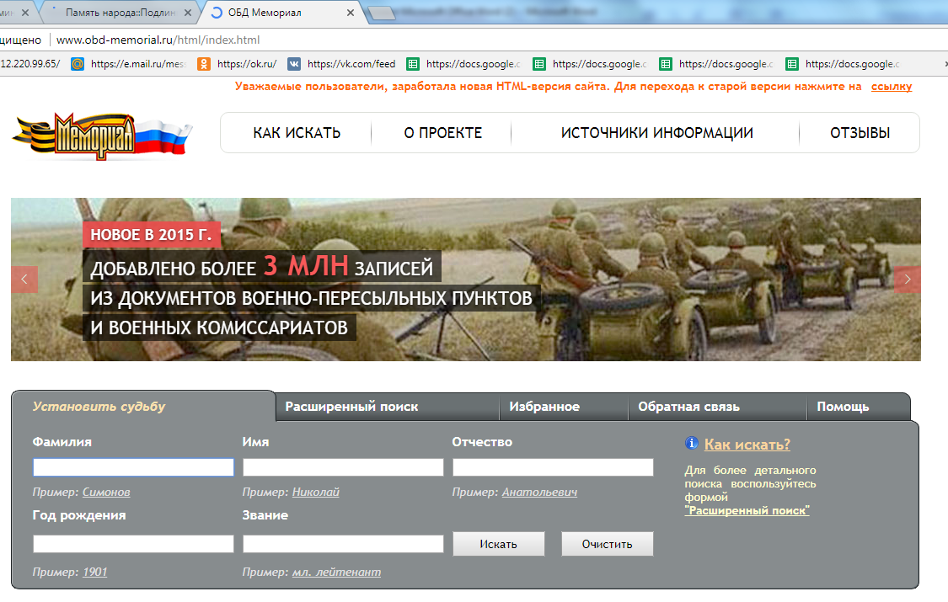
Первый из таких ресурсов «ОБД Мемориал».

Slide 4
Как работать с ОБД Мемориал
. Работать на нем просто, нужно заполнить поля, которые представлены на стартовой странице. На них можно познакомиться с выписками и документами, которые были актуальны около семидесяти лет назад. Чтобы найти конкретного человека стоит настроить фильтры. Информация, которая необходима - это ФИО, если имеются другие данные, то благодаря им можно найти быстрее желаемого человека (можно указать годы службы, боевые награды, ордена и родственников ветерана).

Slide 5
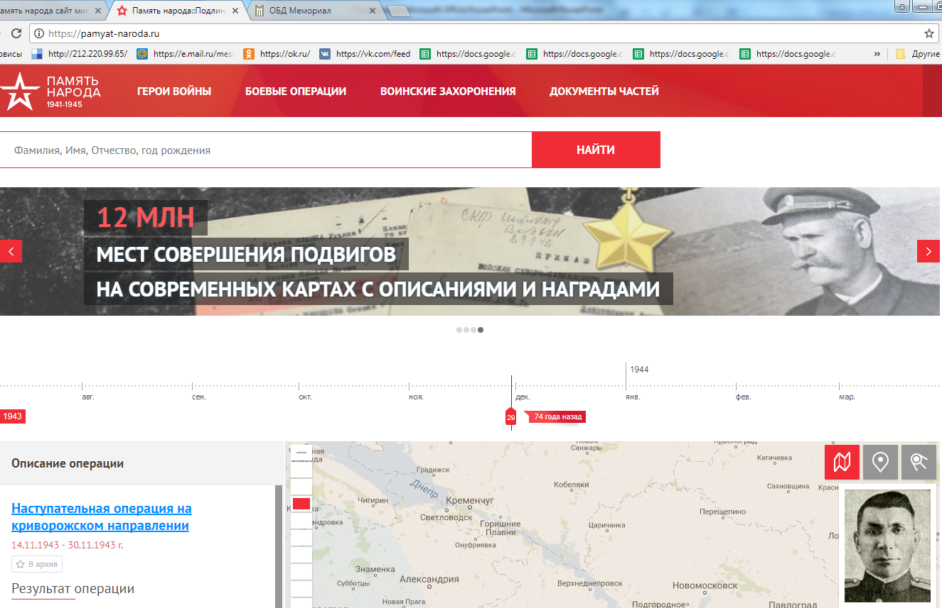
Следущий из таких ресурсов «Память народа».

Slide 6
Память народа
Общедоступный банк данных о судьбах участников Великой Отечественной войны. Поиск мест первичных захоронений и документов о награждениях, о прохождении службы, о победах и лишениях на полях сражений.

Slide 7
Следущий из таких ресурсов «Подвиг народа»

Slide 8
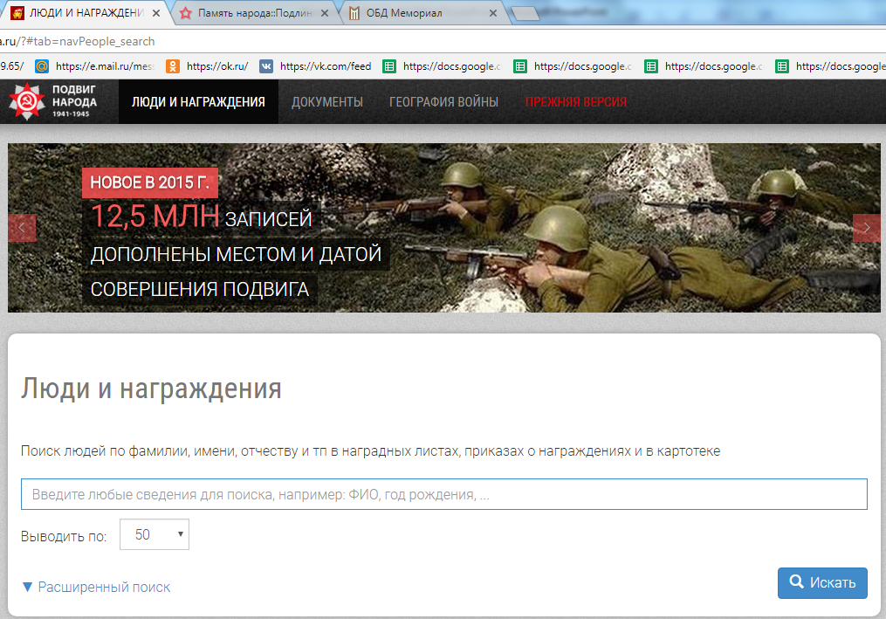

Slide 9
Что можно узнать на сайте «Подвиг народа»
Сайт «Подвиг народа» создан для сохранения памяти о героях войны и беспрепятственного доступа к когда-то секретным документам. Здесь каждый сможет не только узнать данные о месте гибели воина, но также прикоснуться к истории. На сайте оцифрованы и опубликованы миллионы наградных листов, донесений, картотеки о местах службы – все эти документы находятся в цифровом, но первозданном виде, и их можно сохранить себе и распечатать.

Slide 10
Пример поиска без вести пропавшего солдата
Пьянков Алексей Макарович – прадедушка ученицы Лицея №5 Овчинниковой Леры. Пропал без вести в 1943 году.
Поиск начался с того, что узнали ФИО солдата, дату и место рождения.
Искали на всех вышеперечисленных сайтах.

Slide 11
Память народа
На этом ресурсе мы нашли последнее место службы солдата. Когда он умер и причину смерти. Ещё на этом сайте мы смогли отследить его боевой путь и место захоронения.

Slide 12
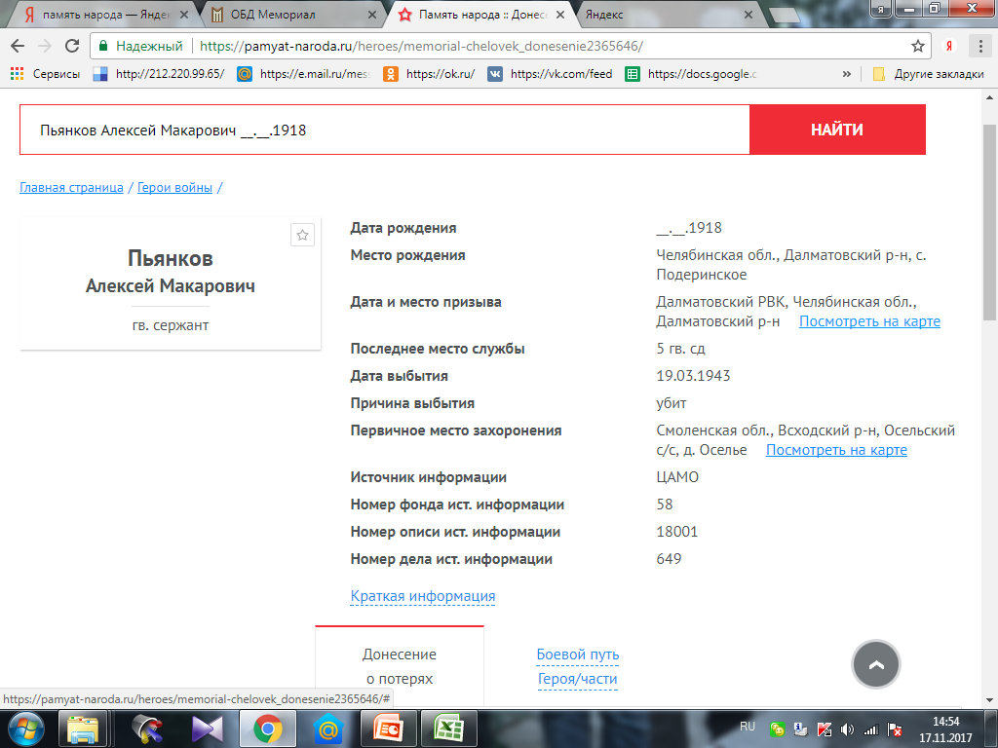
«Память народа»

Slide 13
«Память народа»

Slide 14
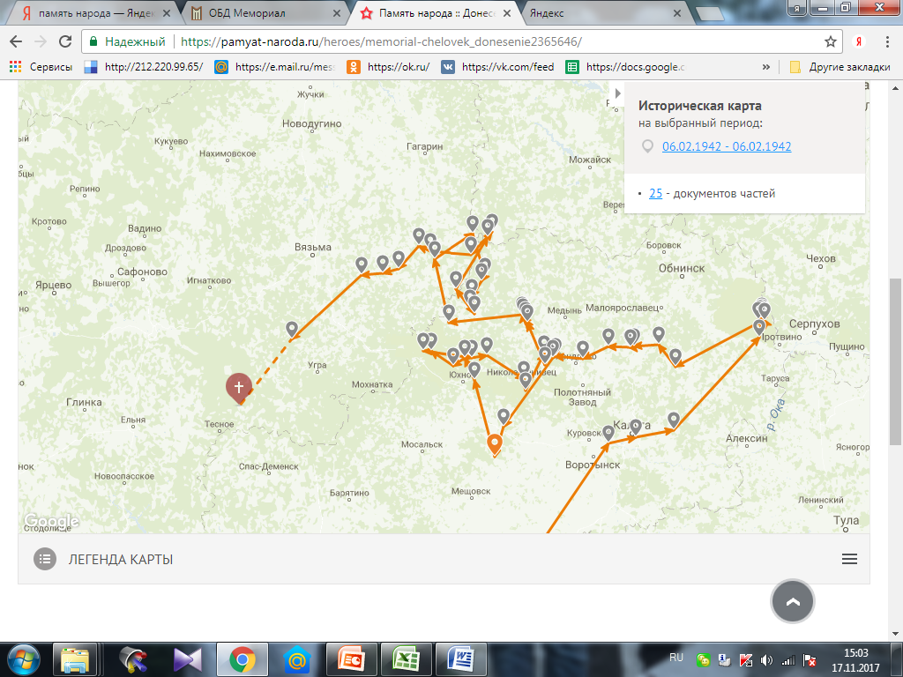

Slide 15
«Память народа»

Slide 16
«Память народа»

Slide 18
«ОБД Мемориал»

Slide 19
Подвиг народа
По данному солдату на этом ресурсе информации не было, так как он не имел наград за время службы.

Slide 20
Обращение от активистов музея Вострякова Егора, Пьянковой Маргариты, Овчинниковой Валерии
Если кого то из вас заинтересовала информация о данных ресурсах и вы хоте ли бы найти информацию о своих близких. То каждый из вас может оформить заявку на поиск и передать ее нам.
В заявке вам нужно указать ФИО солдата, дату рождения или место рождения, воинское звание (если известно).
Мы постараемся найти информацию о солдате и передать ее вам в кратчайшие сроки.

Slide 21
СПАСИБО ЗА ВНИМАНИЕ

